Slide 1
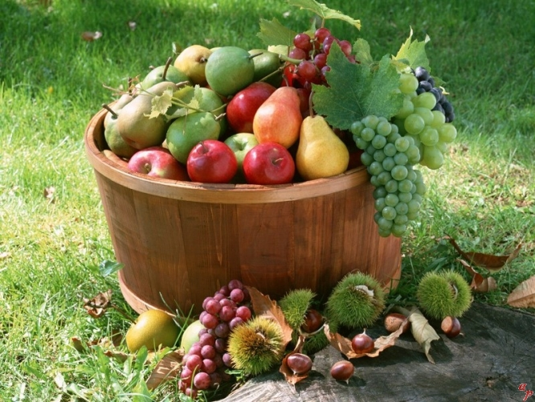
Труд людей осенью

Slide 2
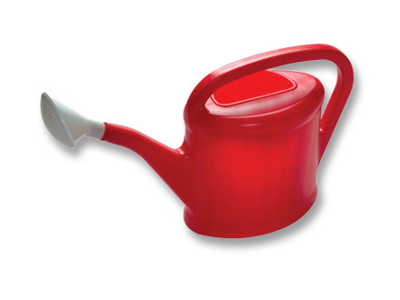
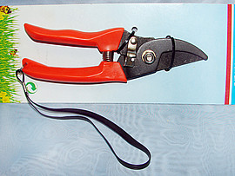
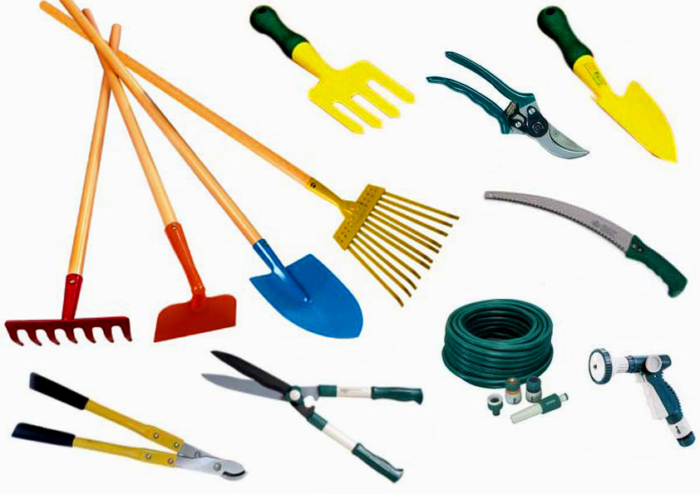
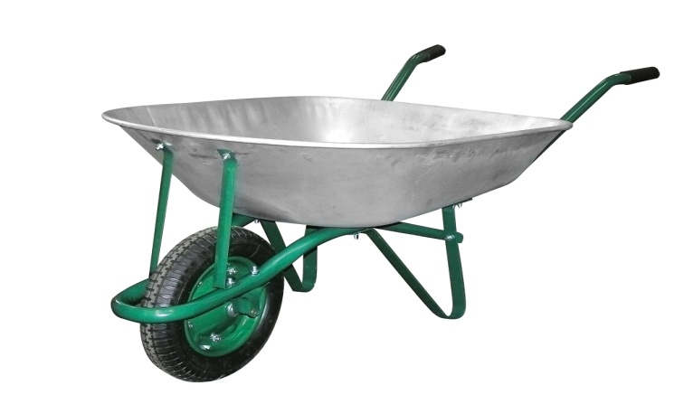

Slide 3
Уборка зерновых культур на полях

Slide 4
Пахота

Slide 5
Уборка урожая на огородах

Slide 7
Сбор картофеля

Slide 8
Уборка винограда

Slide 9
Строение плода и корня
Плод
Корень

Slide 10
Обрезка деревьев

Slide 11
Посадка деревьев

Slide 12
Уборка листьев

Slide 13
Сбор грибов

Slide 14
Составила учитель начальных классов высшей категории
МБОУ – СОШ № 1 слобода Б.Мартыновка
Таран Светлана Алексеевна

